Slide 1
Показатель частоты сердечных сокращений (ЧСС), как форма контроля самочувствия школьников занимающихся физической культурой и спортом

Slide 2
Паспорт проектной работы.
Название проекта – Показатель ЧСС, как фактор влияющий на уровень работоспособности
Руководитель проекта – Волков Юрий Игоревич, учитель физической культуры.
Учебный предмет, в рамках которого проводится работа по проекту: урок физической культуры; спортивная секция, направление – «Лыжные гонки».
Авторы проекта: Кузнецова Анастасия, ученица 6 «а» класса
Артамонова Екатерина, ученица 6 «б» класса
Тип проекта: Учебный
Цель проекта: выявить влияние ЧСС в покое, на уровень работоспособности школьников
Задачи проекта: 1. Изучить влияние ЧСС на самочувствие школьников, регулярно занимающихся физической культурой и спортом
2. Проконсультироваться с учителем, разработать методы самоконтроля
3. Экспериментально обосновать влияние ЧСС на самочувствие обучающихся
Объект исследования: обучающиеся вторых классов; группа учеников занимающихся в секции лыжные гонки
Предмет исследования: Динамика изменения ЧСС
Практическая значимость: на основе собранного материала подготовлены практические рекомендации в виде презентации « Показатель ЧСС, как форма контроля самочувствия школьников занимающихся физической культурой и спортом». Разработанные методы самоконтроля могут быть применены как в учебное, так и в свободное от учебы время, которые легко доступны ученикам.

Slide 3
Что необходимо делать для того, чтобы занятия физическими упражнениями приносили пользу ???

Slide 4
Необходимо следить за состоянием своего организма, контролировать своё самочувствие!!!

Slide 5
Наиболее простым показателем самочувствия является частота сердечных сокращений (ЧСС) или пульс – количество ударов сердца за одну минуту.

Slide 6
У детей в возрасте 7- 12 лет ЧСС в покое может варьироваться от 75 до 100 ударов в минуту. У спортсменов ЧСС в покое менее 60 ударов. Самый минимальный пульс зафиксирован у спортсмена занимающегося велосипедным спортом и составил 24 удара.

Slide 7
Пульс можно измерить: - приложив пальцы к запястью; - приложив пальцы к виску; - ладонь к груди в области сердца; - с помощью монитора

Slide 8
Одни из наиболее точных способов измерения пульса

Slide 9
Работа над проектом велась в два этапа: 1 этап - Выполнялись самостоятельные измерения пульса в группе лыжников 57 школы в течение 2-х лет - Утром, после сна, не вставая с постели в положении лёжа определялась ЧСС за 1 минуту - Данные измерения записывались в дневник самоконтроля - Регулярно чертили график -Делали выводы

Slide 10
2 этап
- Выполнялись самостоятельные измерения пульса в группе обучающихся вторых классов - Утром, перед началом первого урока, в положении сидя за партой, определялась ЧСС за 1 минуту - Данные измерения записывались в таблицу - Регулярно чертили график - Делали выводы

Slide 11
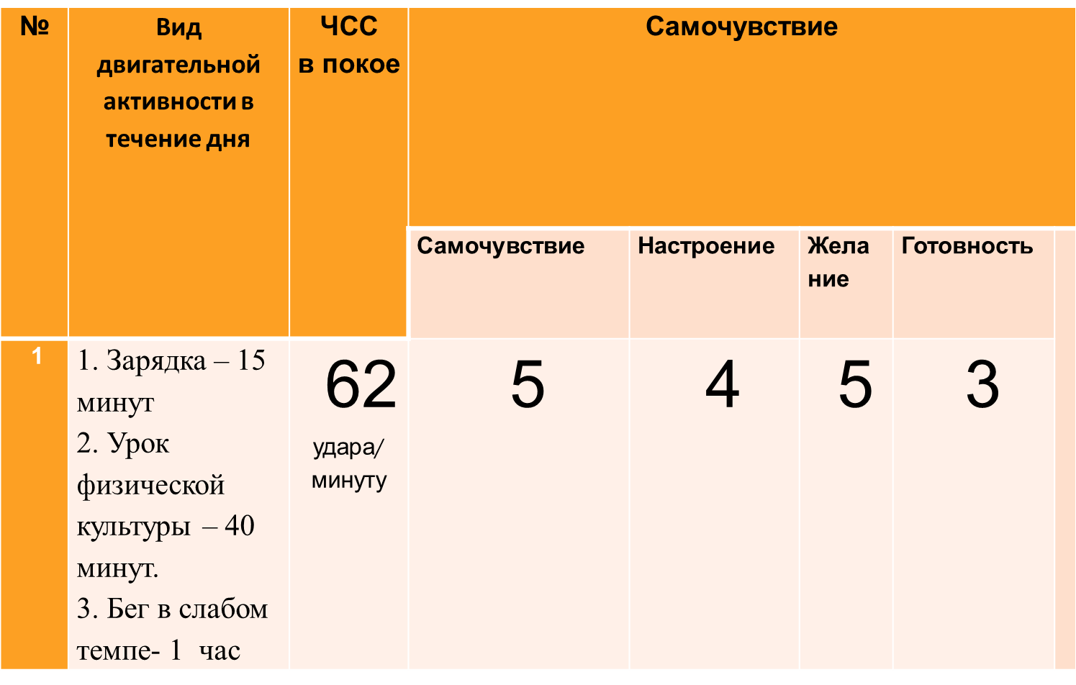
Данные ЧСС заносились в таблицу (дневник самоконтроля), предложенную учителем

Slide 12
Наблюдение показало ,что ЧСС влияет на оценивание своего самочувствия школьниками следующим образом: чем меньше пульс , тем выше средняя оценка настроения , желание активно выполнять физические упражнения , и заниматься учебной деятельностью. Отмечалось хорошее самочувствие, высоко оценивалась готовность к двигательной активности. При повышении пульса, наблюдалась обратная связь.

Slide 13
Дневник самоконтроля

Slide 14
Динамика изменения ЧСС в течение года по месяцам

Slide 15
Значение пульса в течении года по месяцам, одного из спортсменов (Кузнецовой Анастасии) представлены в виде диаграммы. Наименьший средний показатель, отображен, в феврале. Наивысший – в августе. Следует отметить , что в феврале, наблюдалось наилучшее самочувствие, а так же наивысший результат спортивной деятельности (Чемпионат области по лыжным гонкам – 1 место, Всероссийские массовые соревнования «Лыжня России - 2015» - 2 место). В летний период значение пульса наивысшее, что объяснялось повышенной физической активностью.

Slide 16
При фиксации минимальных показателей пульса и сохранении более трех дней, наблюдаемые заболевали. После выздоровления и во время болезни, показатели пульса возрастали.

Slide 17
Динамика изменения ЧСС в течении недели у обучающихся 2-х классов

Slide 18
Измерение пульса у учащихся вторых классов показало: повышение среднего показателя ЧСС в течении всей недели, минимальное значение в понедельник составило 76,3 уд/минуту, максимальное в пятницу 81,9 уд/минуту, что свидетельствует о накопление утомляемости во время учебной недели и более низкой активности в выходные дни.

Slide 19
Выводы
1. Работоспособность и желание трудится напрямую зависит от ЧСС, что доказывают систематические наблюдения.
2. Возможно изменение средних показателей пульса по месяцам на протяжение года.
3. Значение средних показателей по дням, во время учебной недели у школьников 2-х классов существенно различаются, происходит увеличение к концу учебной недели.

Slide 20
Практические рекомендации
Измерение пульса рекомендуется проводить в покое, лучше всего лежа - после сна. Ведите ежедневный учет ЧСС. Необходимо оценивать свое самочувствие, настроение, уровень готовности к работе, желание заниматься активной деятельностью. Рекомендуемая система оценивания в виде баллов от «1» до «5». Делайте выводы. Помните, только при систематических записях возможно изучить свой организм!

Slide 21
СПАСИБО ЗА ВНИМАНИЕ!!!

